Slide 1
유레카프로젝트
경영정보학부
20200186 하윤지

Slide 2
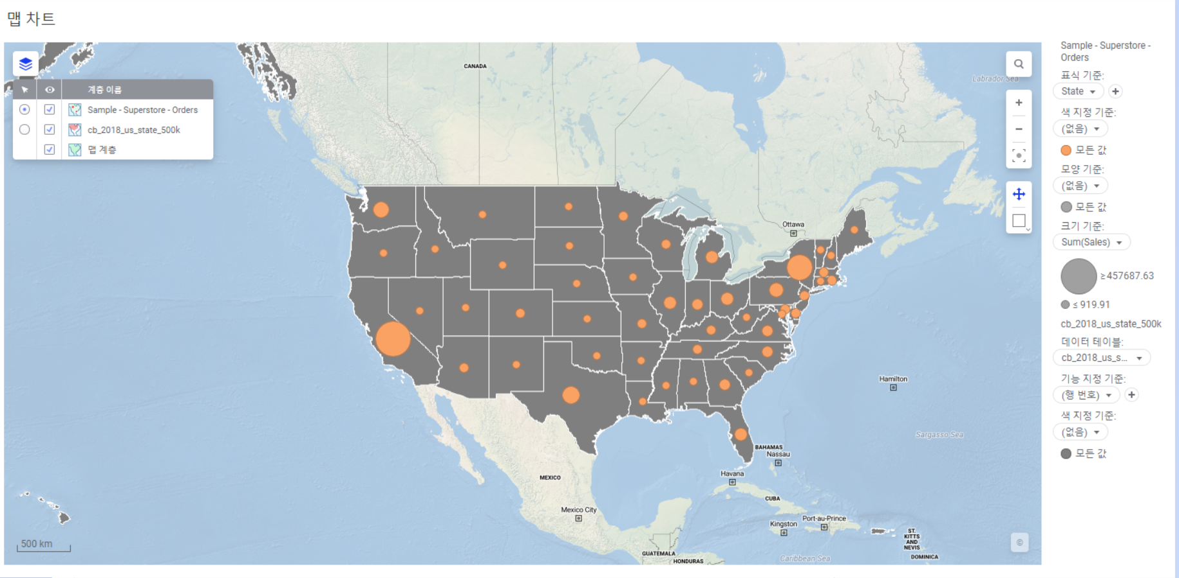

Slide 3
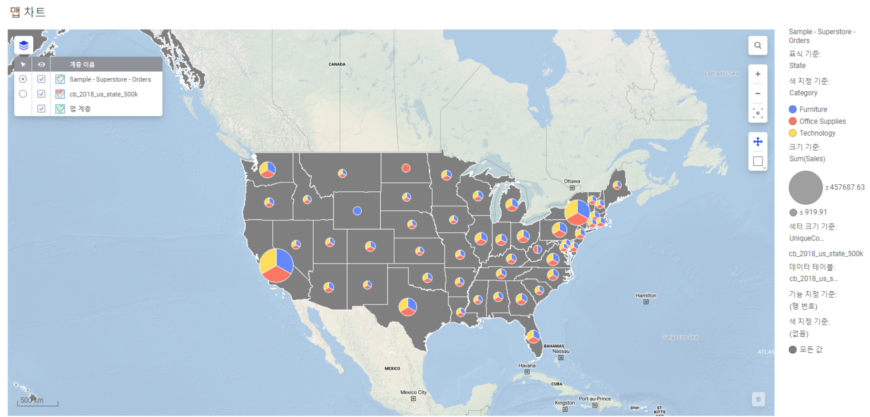

Slide 4
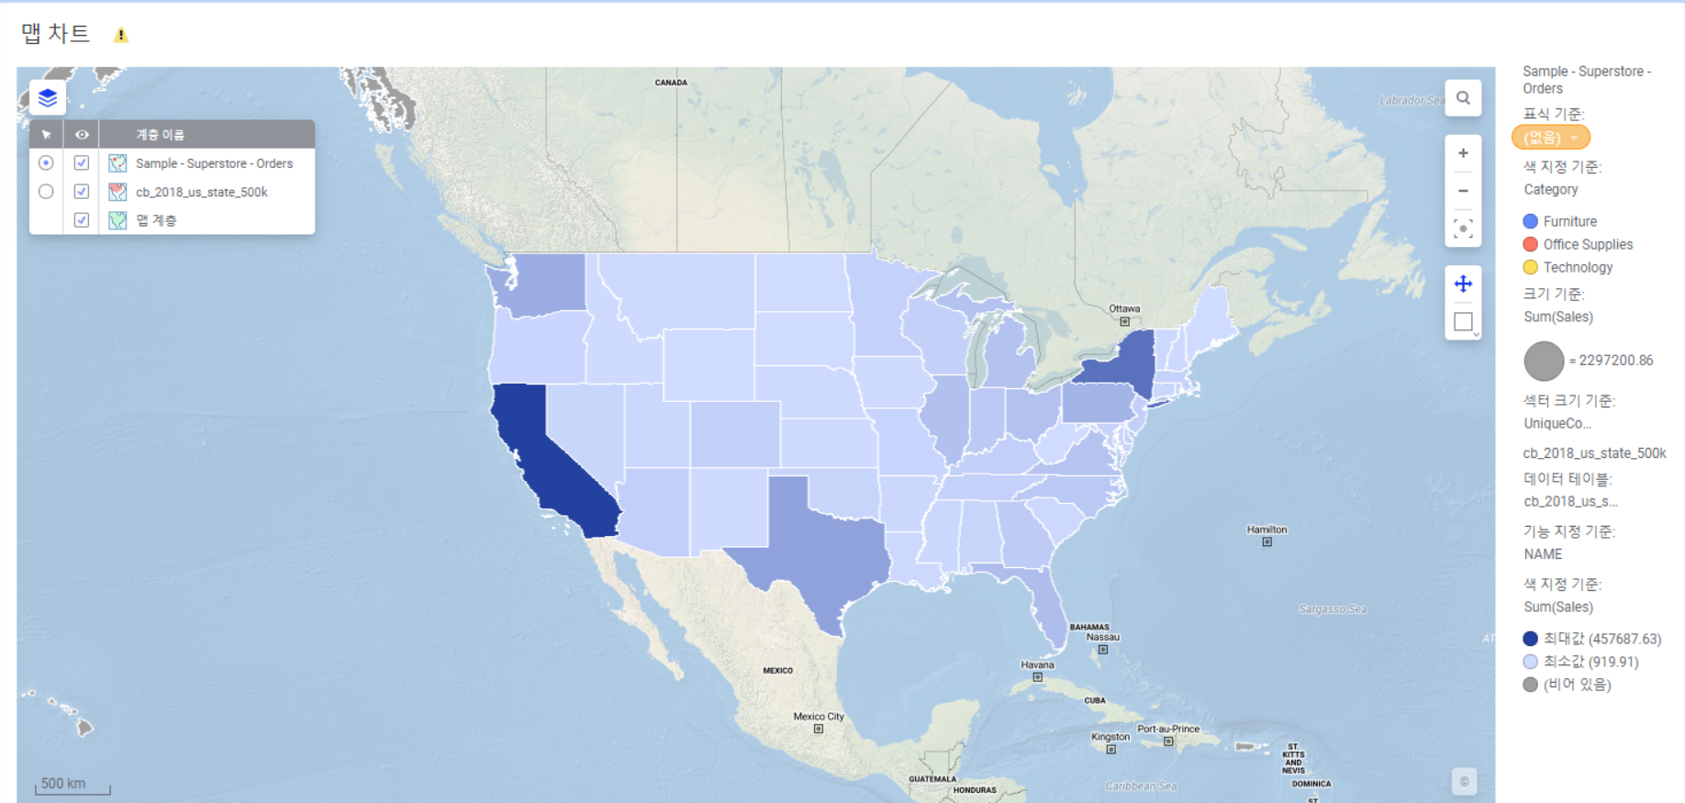

Slide 5
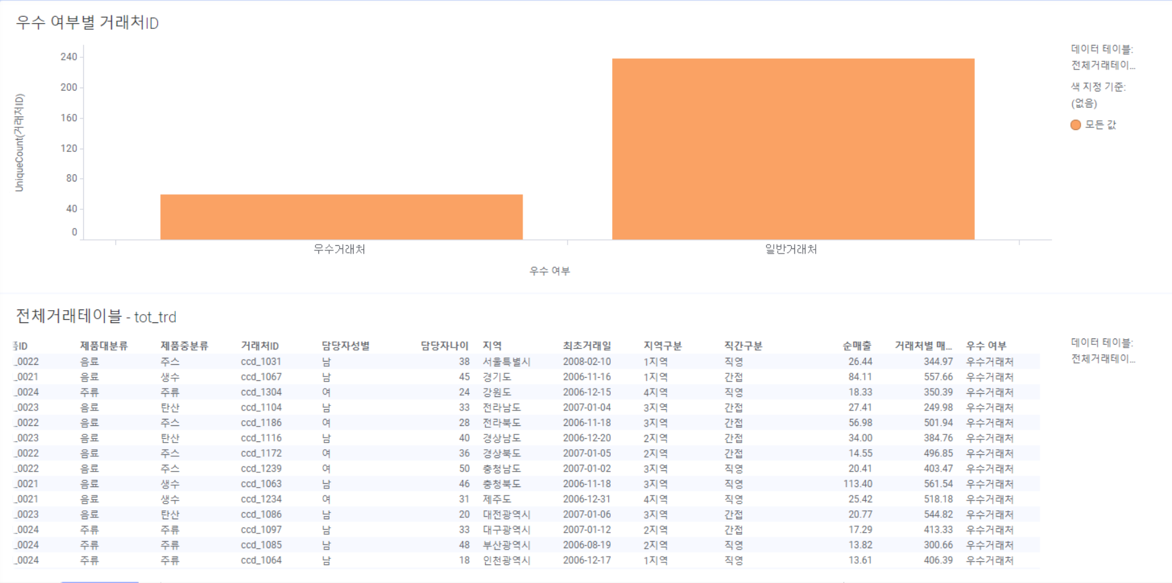
<우수여부에 따른 고유한 거래처 개수>
우수가 일반보다 약 6개 낮다.

Slide 6
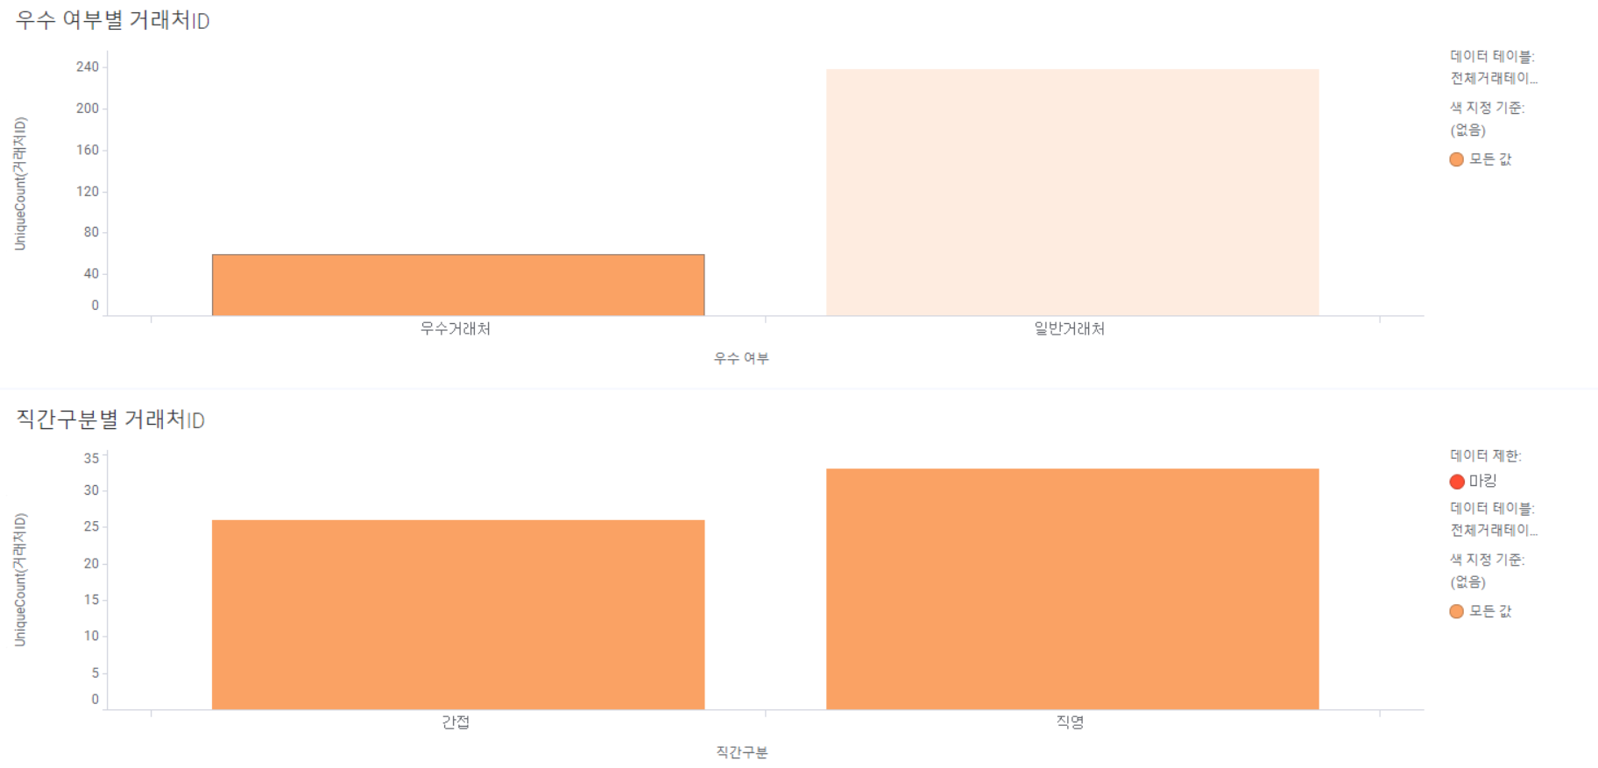
<우수거래처의 직간구분>
우수거래처는 직영이 간접보다
약 5군데 더 많다.

Slide 7
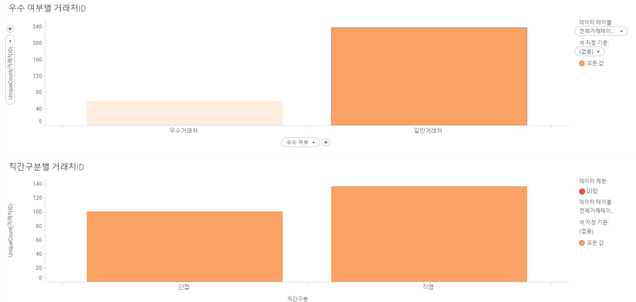
<일반거래처의 직간구분>
일반거래처는 직영이 간접보다
약 20군데 더 많다.

Slide 8
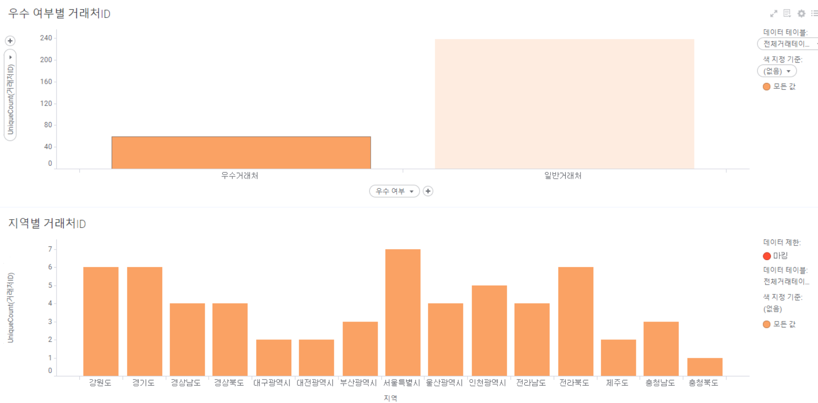
<우수거래처가 지역별로 몇군데 있는지>
서울에 7군데 있으면서 가장 많고,
강원도, 경기도, 전라북도에 6군데 있다.

Slide 9
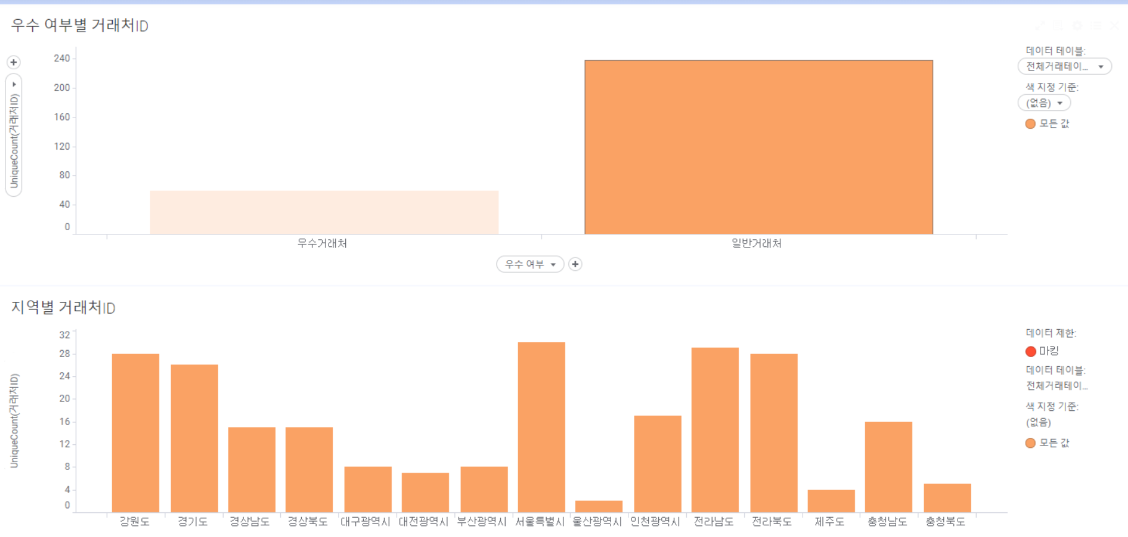
<일반거래처가 지역별로 몇군데 있는지>
서울에 30군데 있으면서 가장 많고,
전라남도에 29군데 있으면서 2번째로 많다.

Slide 10
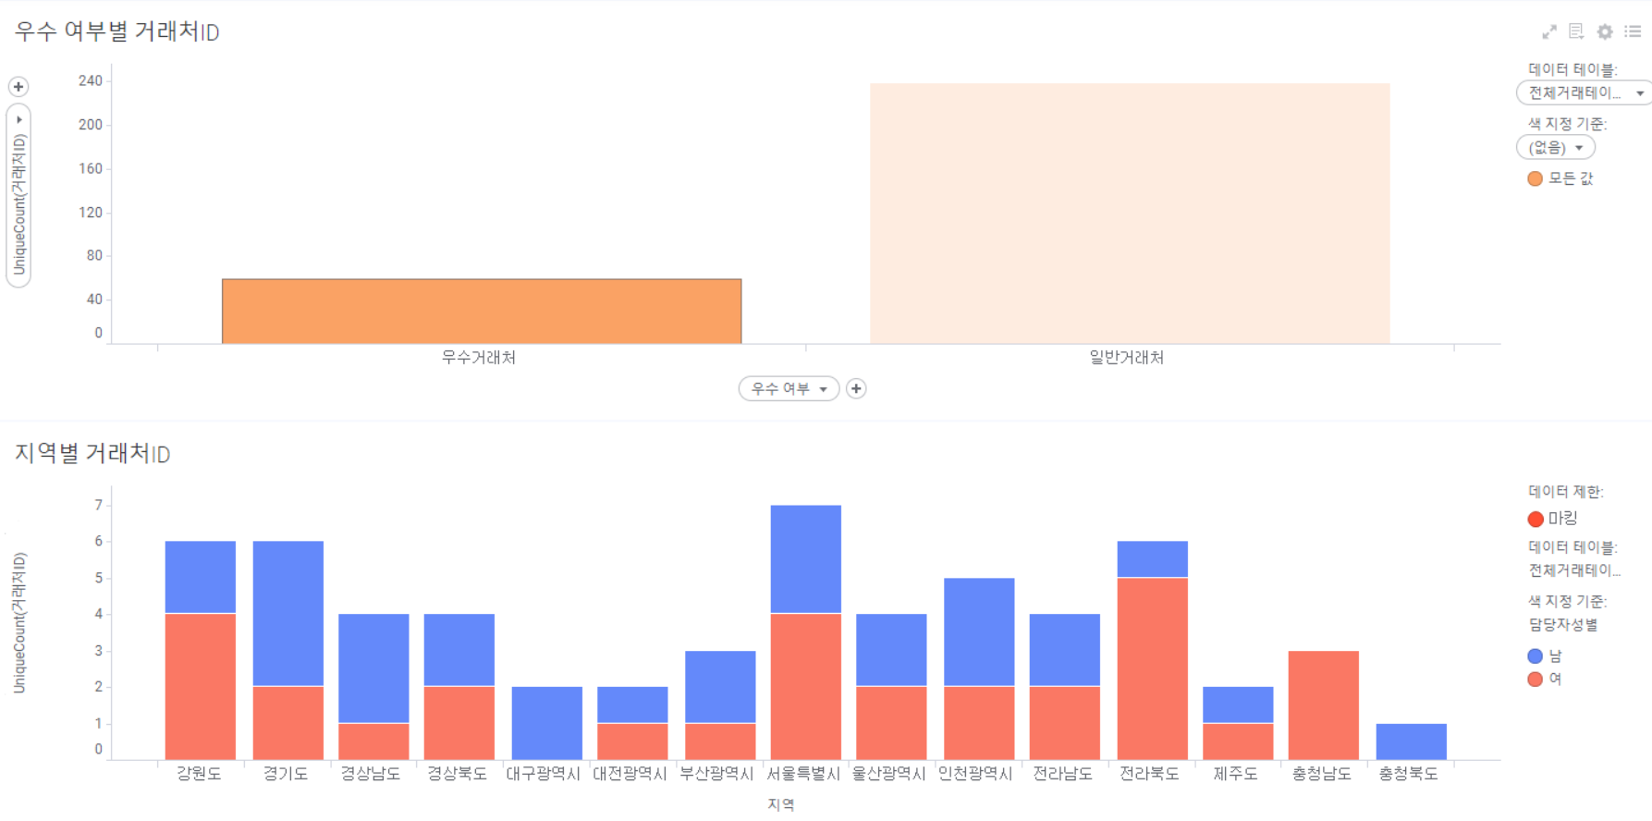
<우수거래처의 지역별 거래처의 성별>
우수거래처가 가장 많은 서울의 담당자성별은 거의 반반이다.
대구의 담당자는 모두 남성이고, 충청남도의 담당자는 모두 여성이다.

Slide 11
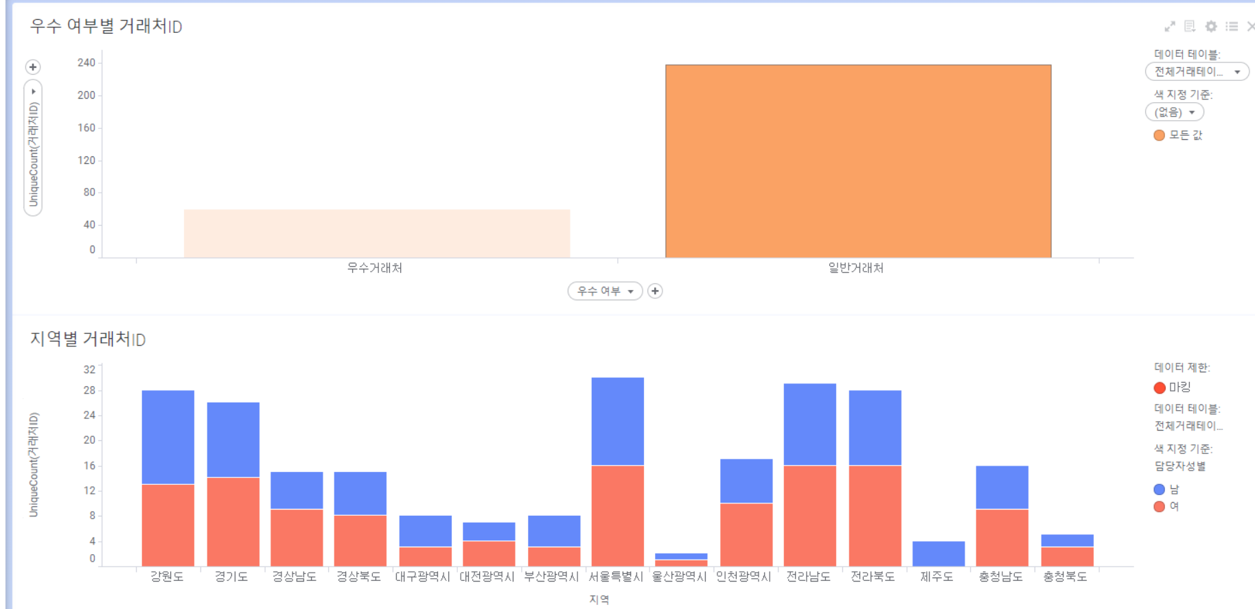
<일반거래처의 지역별 거래처의 성별>
일반거래처가 가장 많은 서울의 담당자성별은 거의 반반이다.
다른 지역의 담당자성별 역시 대부분 반반이다.

Slide 12
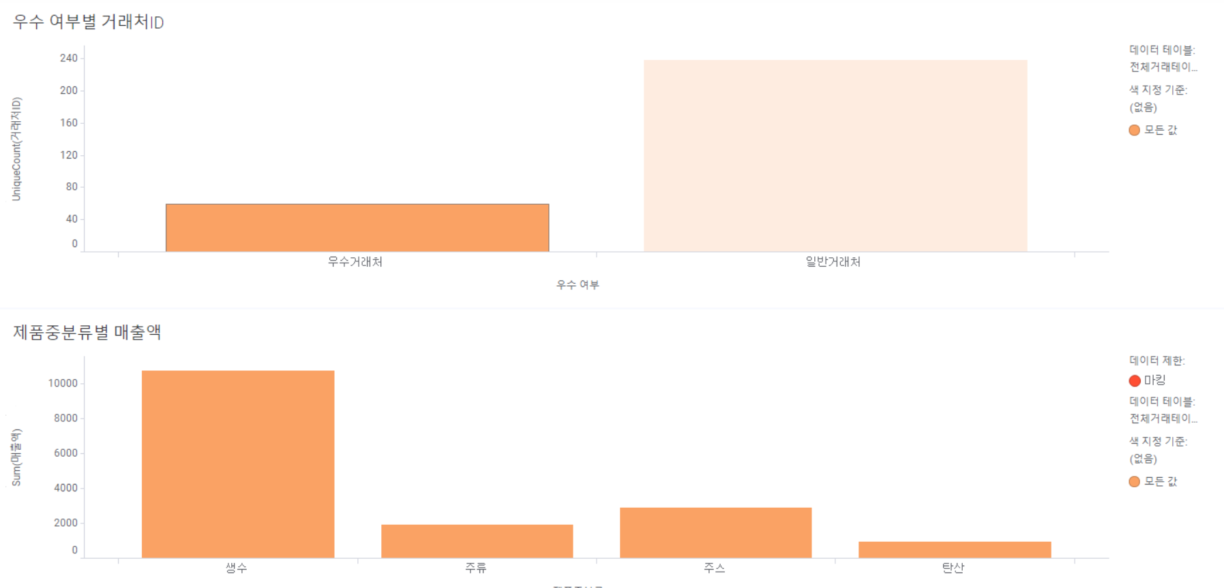
<우수거래처의 제품중분류별 매출액>
우수거래처에서는 생수의 매출액이
가장 크다.

Slide 13
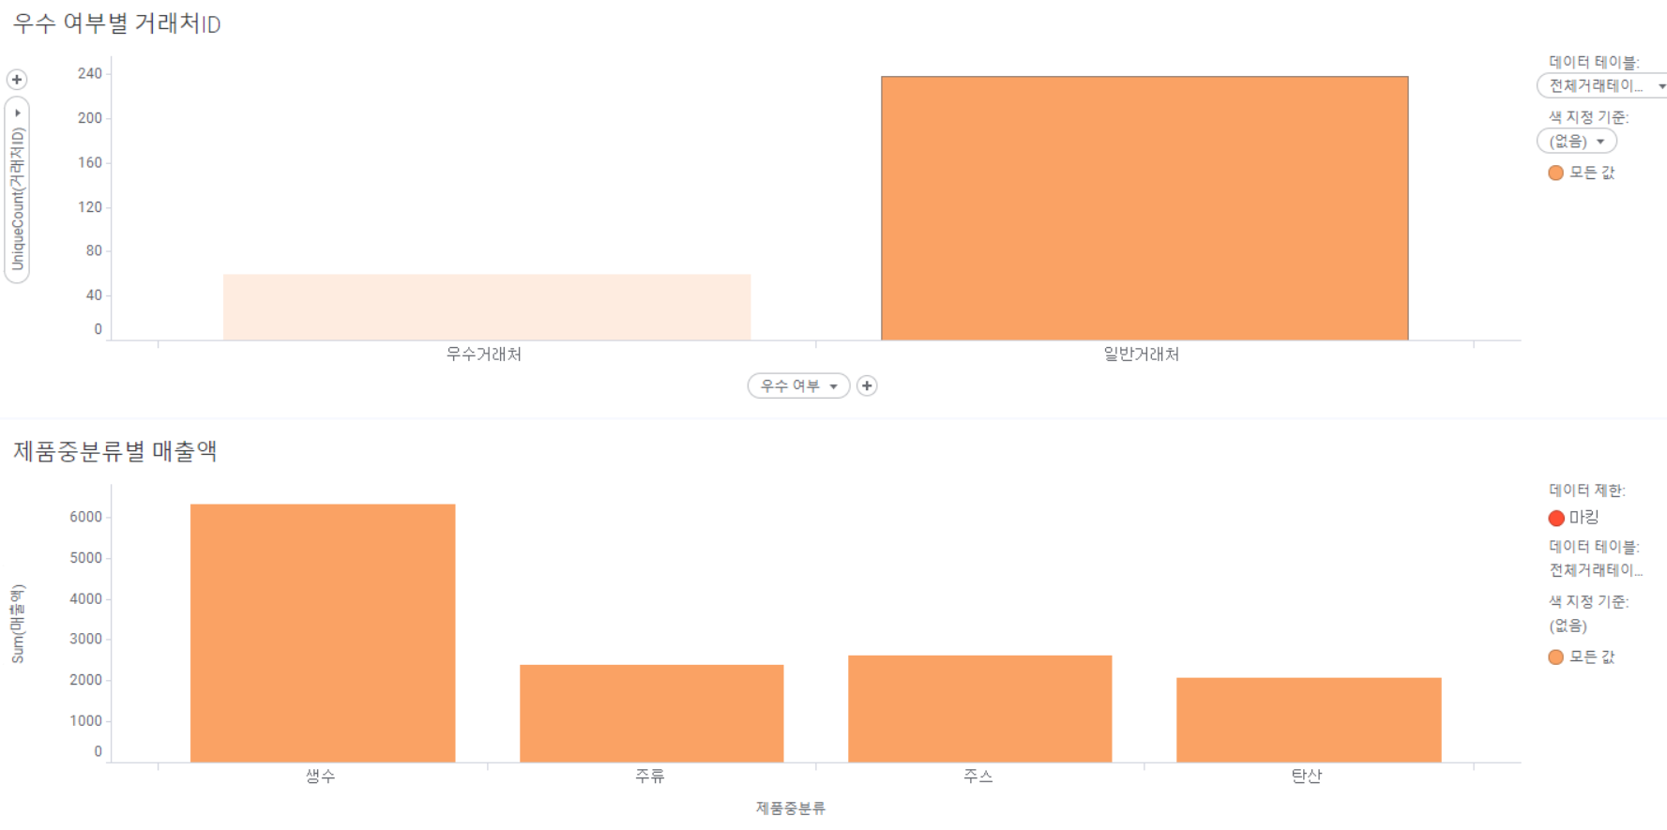
<일반거래처의 제품중분류별 매출액>
일반거래처에서도 생수의 매출액이
가장 크다.

